Slide 1
数据平台
创造数据服务新模式
北京搜知数据科技有限公司
www.epsnet.com.cn

Slide 2
CONTENT-目录
1.
数据资源
2.
系统功能
3.
帮助支持

Slide 3
1
数据资源

Slide 4
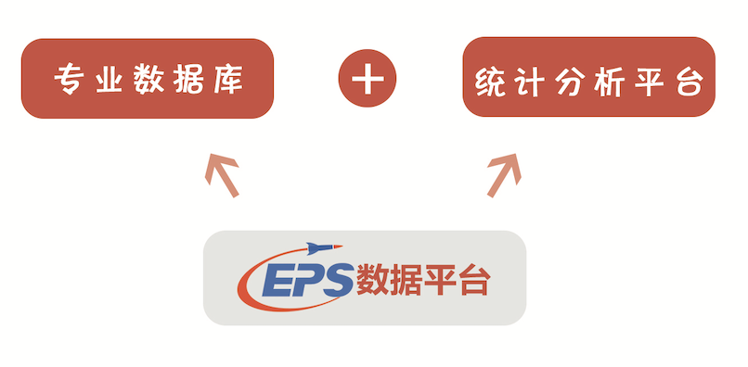
EPS数据平台简介
http://www.epsnet.com.cn/
EPS（Easy Professional Superior）数据平台，是集丰富的数值型数据资源和强大的分析预测系统为一体的数据信息服务平台。大规模集成整合了各类数据资源。
EPS（Easy Professional Superior）数据平台，是集丰富的数值型数据资源和强大的分析预测系统为一体的数据信息服务平台。大规模集成整合了各类数据资源。
全面
高效
专业

Slide 5
EPS数据平台特点
EPS数据资源特点
领域多；区域广
数据颗粒度细
数据更新及时
丰富的统计数据资源
跨库、库内2种检索形式
4种维度选择方式
高效的数据检索方式
5种表格展现形式
11种常见可视化图表+数字地图
精美的数据呈现形式
10种数据预处理方式
15种专业的经济计量模型
强大的经济计量系统

Slide 6
覆盖领域多
国际数据
人文社科
宏观经济
包含89个数据库，300多个子库
十大
数据库集群
普查数据
金融市场
数据总量超过50亿条，每年2亿新增
县市数据
产业运行
10亿+统计指标时间序列
能源环境
区域经济
40+领域，30+一级学科
贸易外经

Slide 7
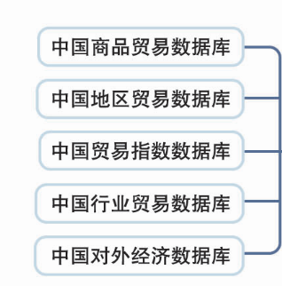
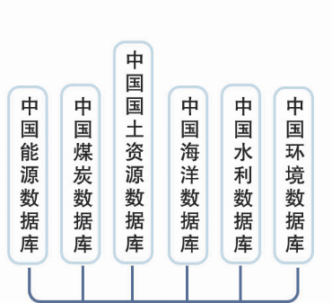
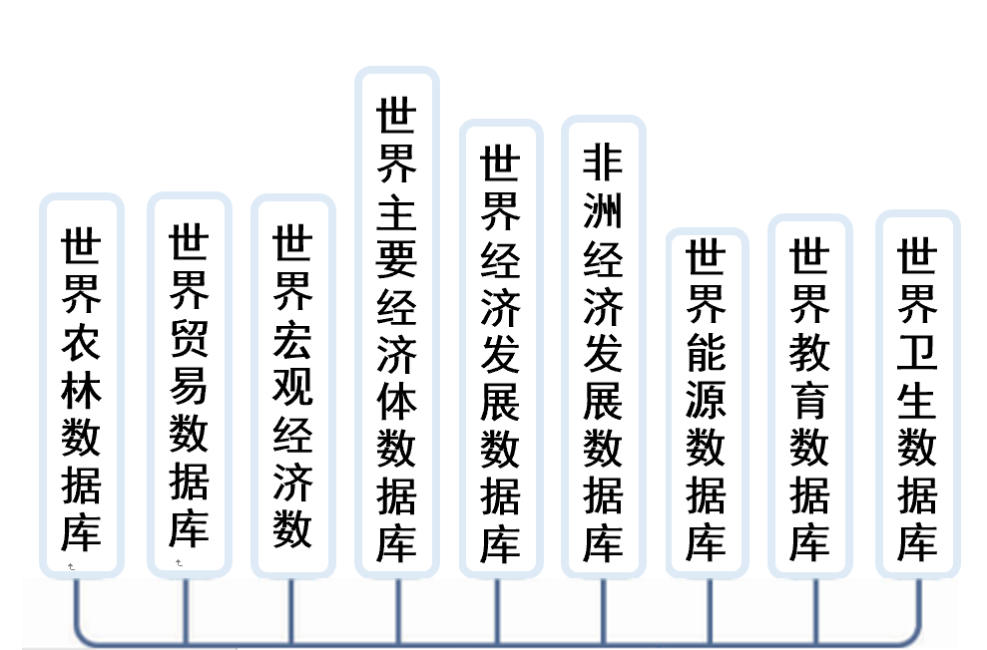
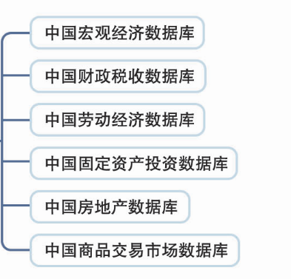
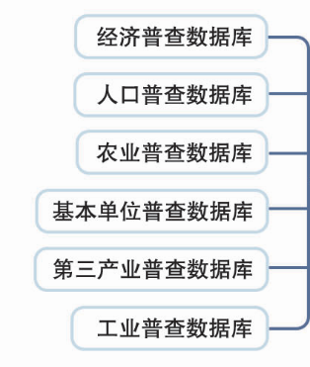
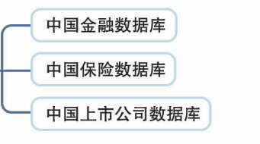
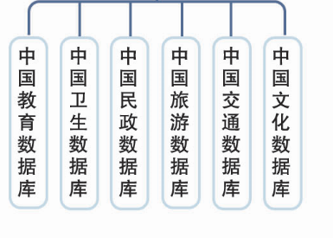
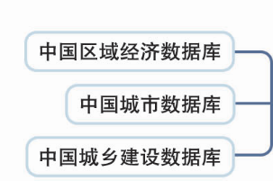
覆盖领域多
中国商务数据库
能源环境
贸易外经
国际数据
十大
数据库集群
县市数据
宏观经济
扶贫
普查数据
金融市场
区域经济
产业运行
人文社科
中国汽车产业数据库

Slide 8
涉及区域广
200+国家（地区） 若干特定区域与组织
经济特区 保税区 出口加工区 保税物流园区 保税港区 综合保税区
（ 400+特定区域类别）
31省（直辖市、自治区） 香港、澳门、台湾 300+市（地、州、盟）2800+县（市、区、旗）

Slide 9
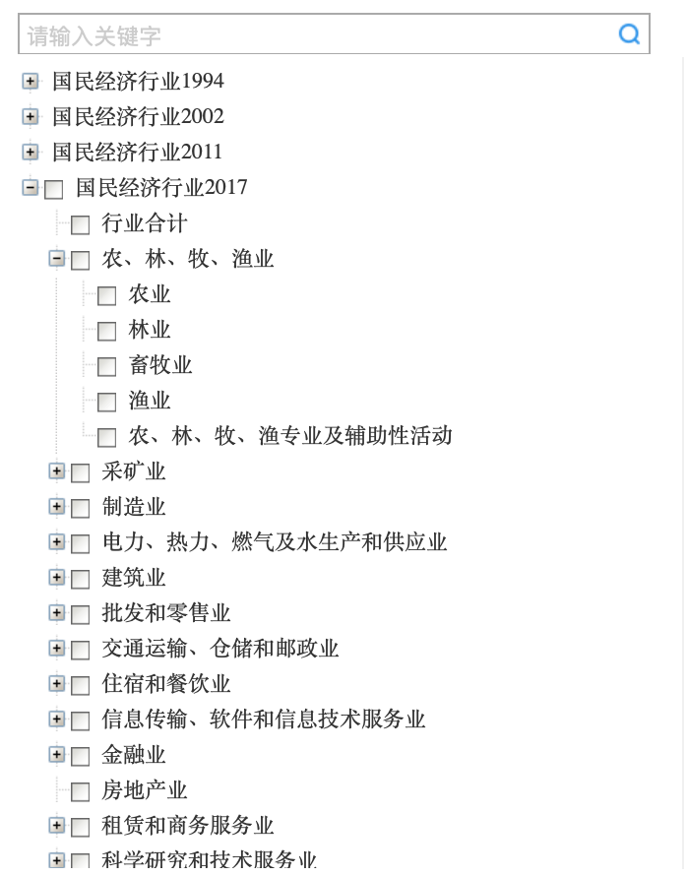
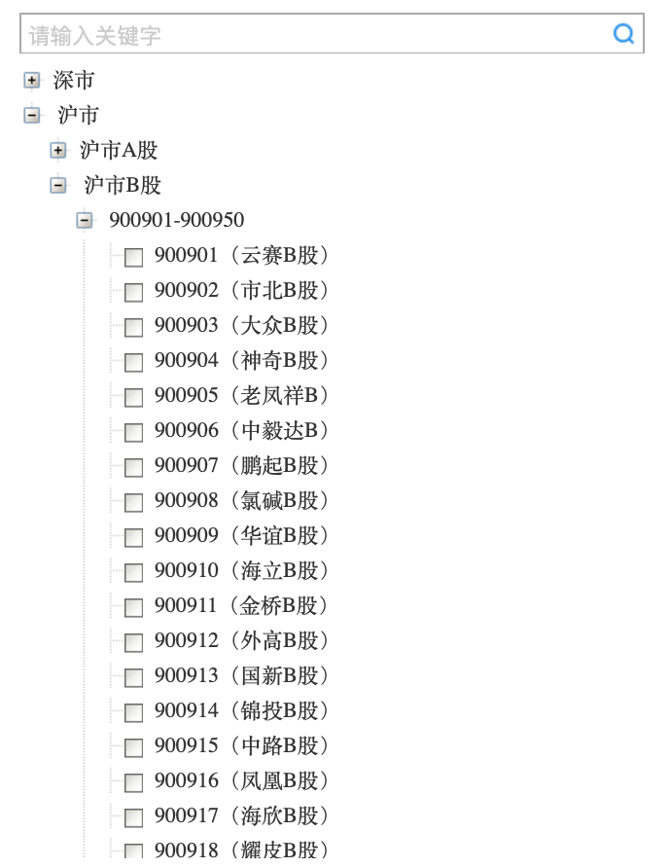
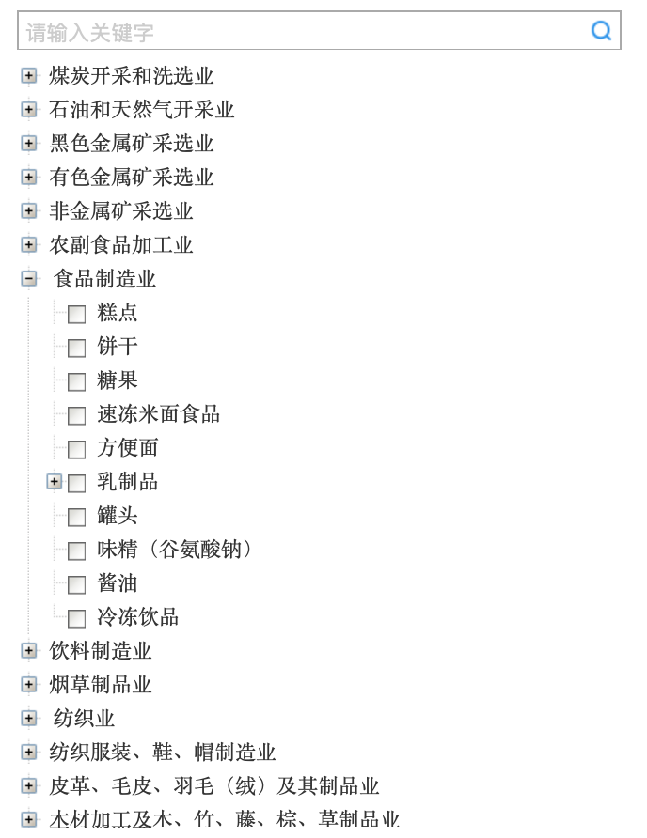
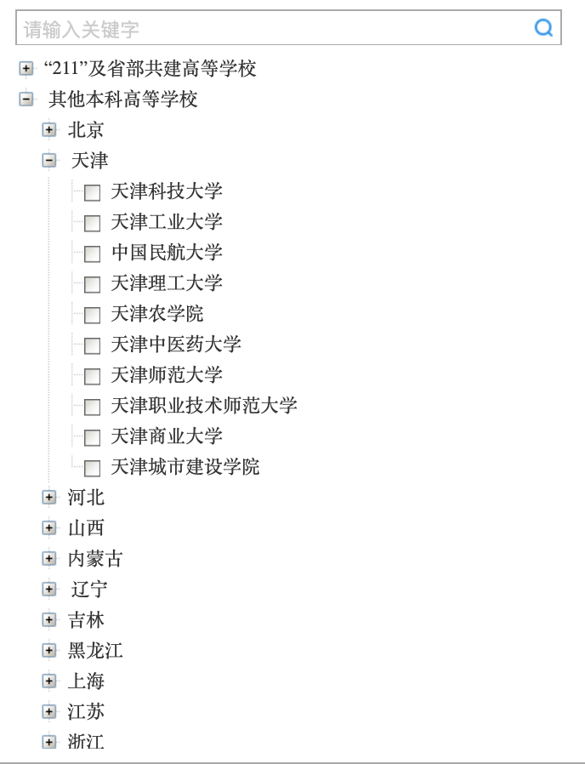
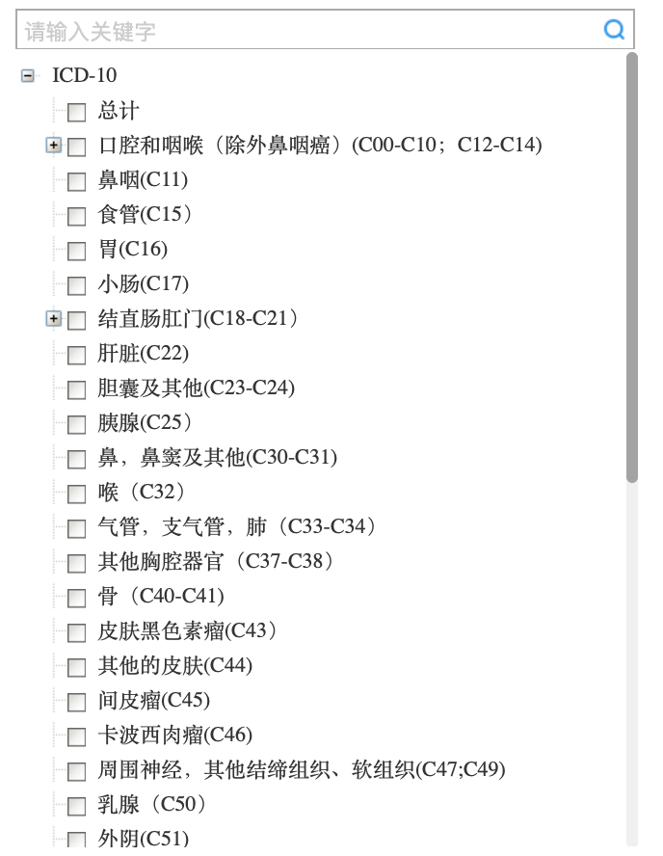
700+国民经济行业小类
300+工业产品
700+高校
数据粒度细
3000+上市公司
40+肿瘤分类

Slide 10
数据来源优
EPS与诸多数据发布部门建立了战略合作伙伴关系，为向客户提供权威、准确、全面的数据库产品奠定了坚实基础，同时也为EPS数据及时更新提供了保障。目前EPS数据平台80%以上的时间序列数据可以做到全网首发。
准确
权威
及时
Notes:
第三个特点是权威性和准确性，也可以说是质量高。首先我们的全部数据都来自于各地和国家统计局，绝对保证数据的真实权威。而获得原始数据之后，我们公司也进行了专业的处理，

Slide 11
2
系统功能

Slide 12
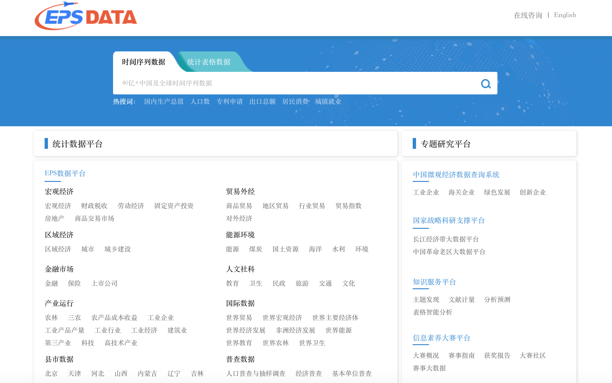
平台登录

Slide 13
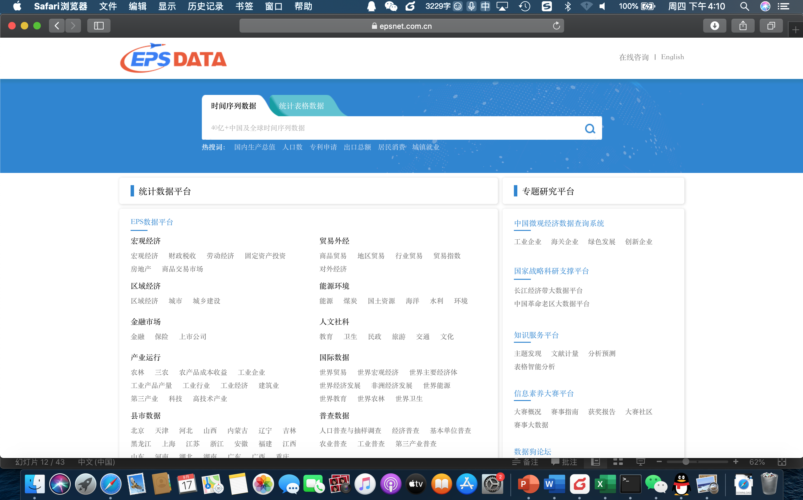
平台登录
机构IP用户，在IP范围内无需登录操作
机构账号用户可使用账号登录
机构IP用户操作个人认证后，
可使用手机号登录（不受IP限制）

Slide 14
平台登录

Slide 15
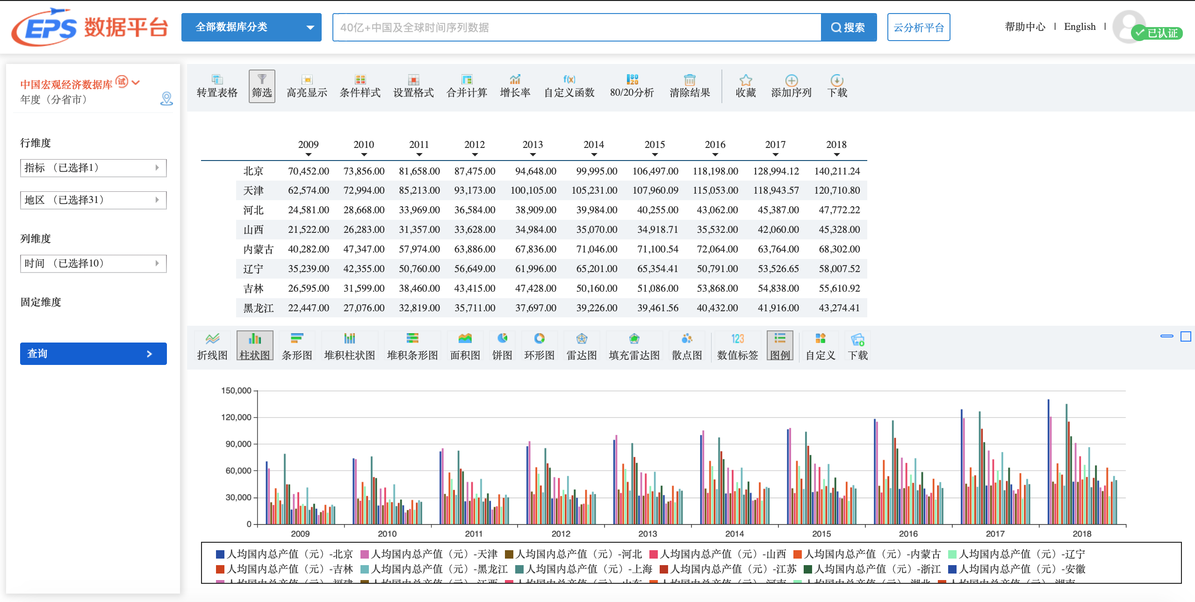
界面介绍
子库展示区
数据显示区
可视化图表显示区
维度选择区

Slide 16
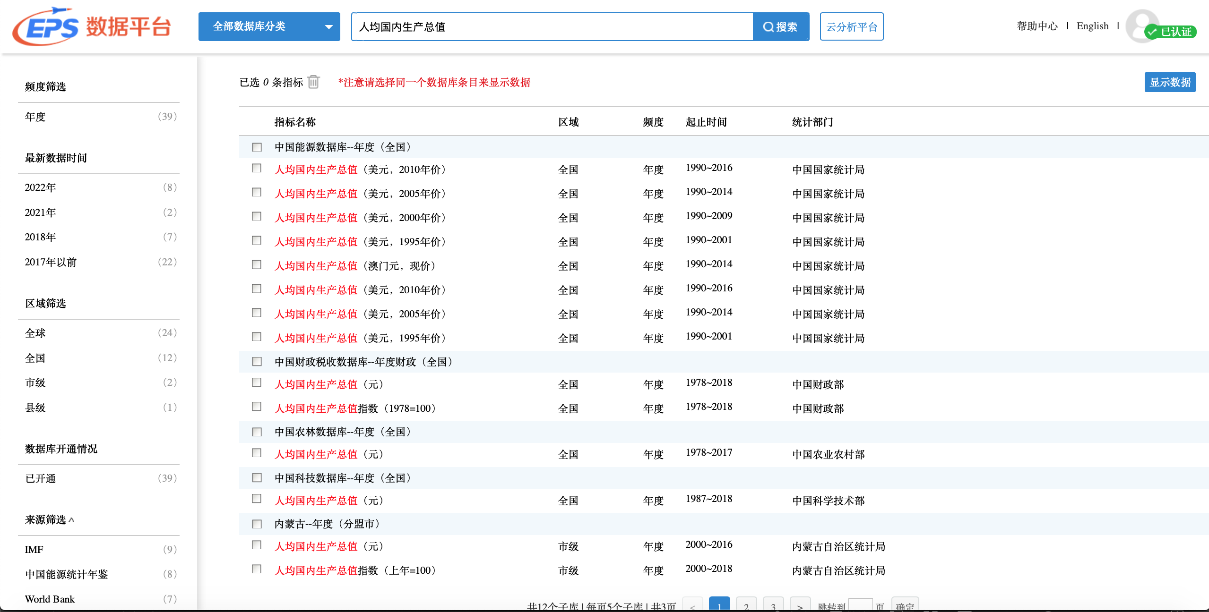
检索方式
跨库检索
指标含义更为明确
多维度数据筛选

Slide 17
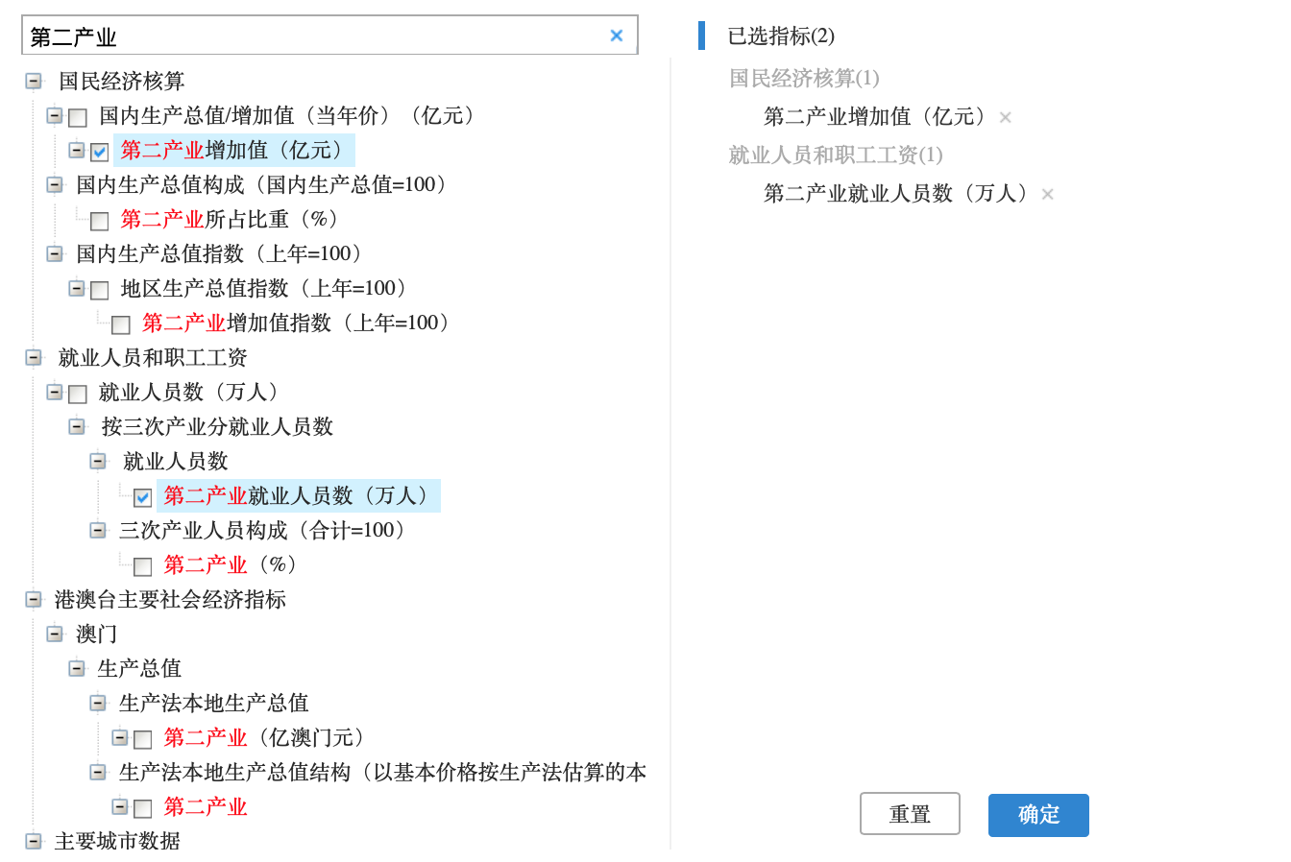
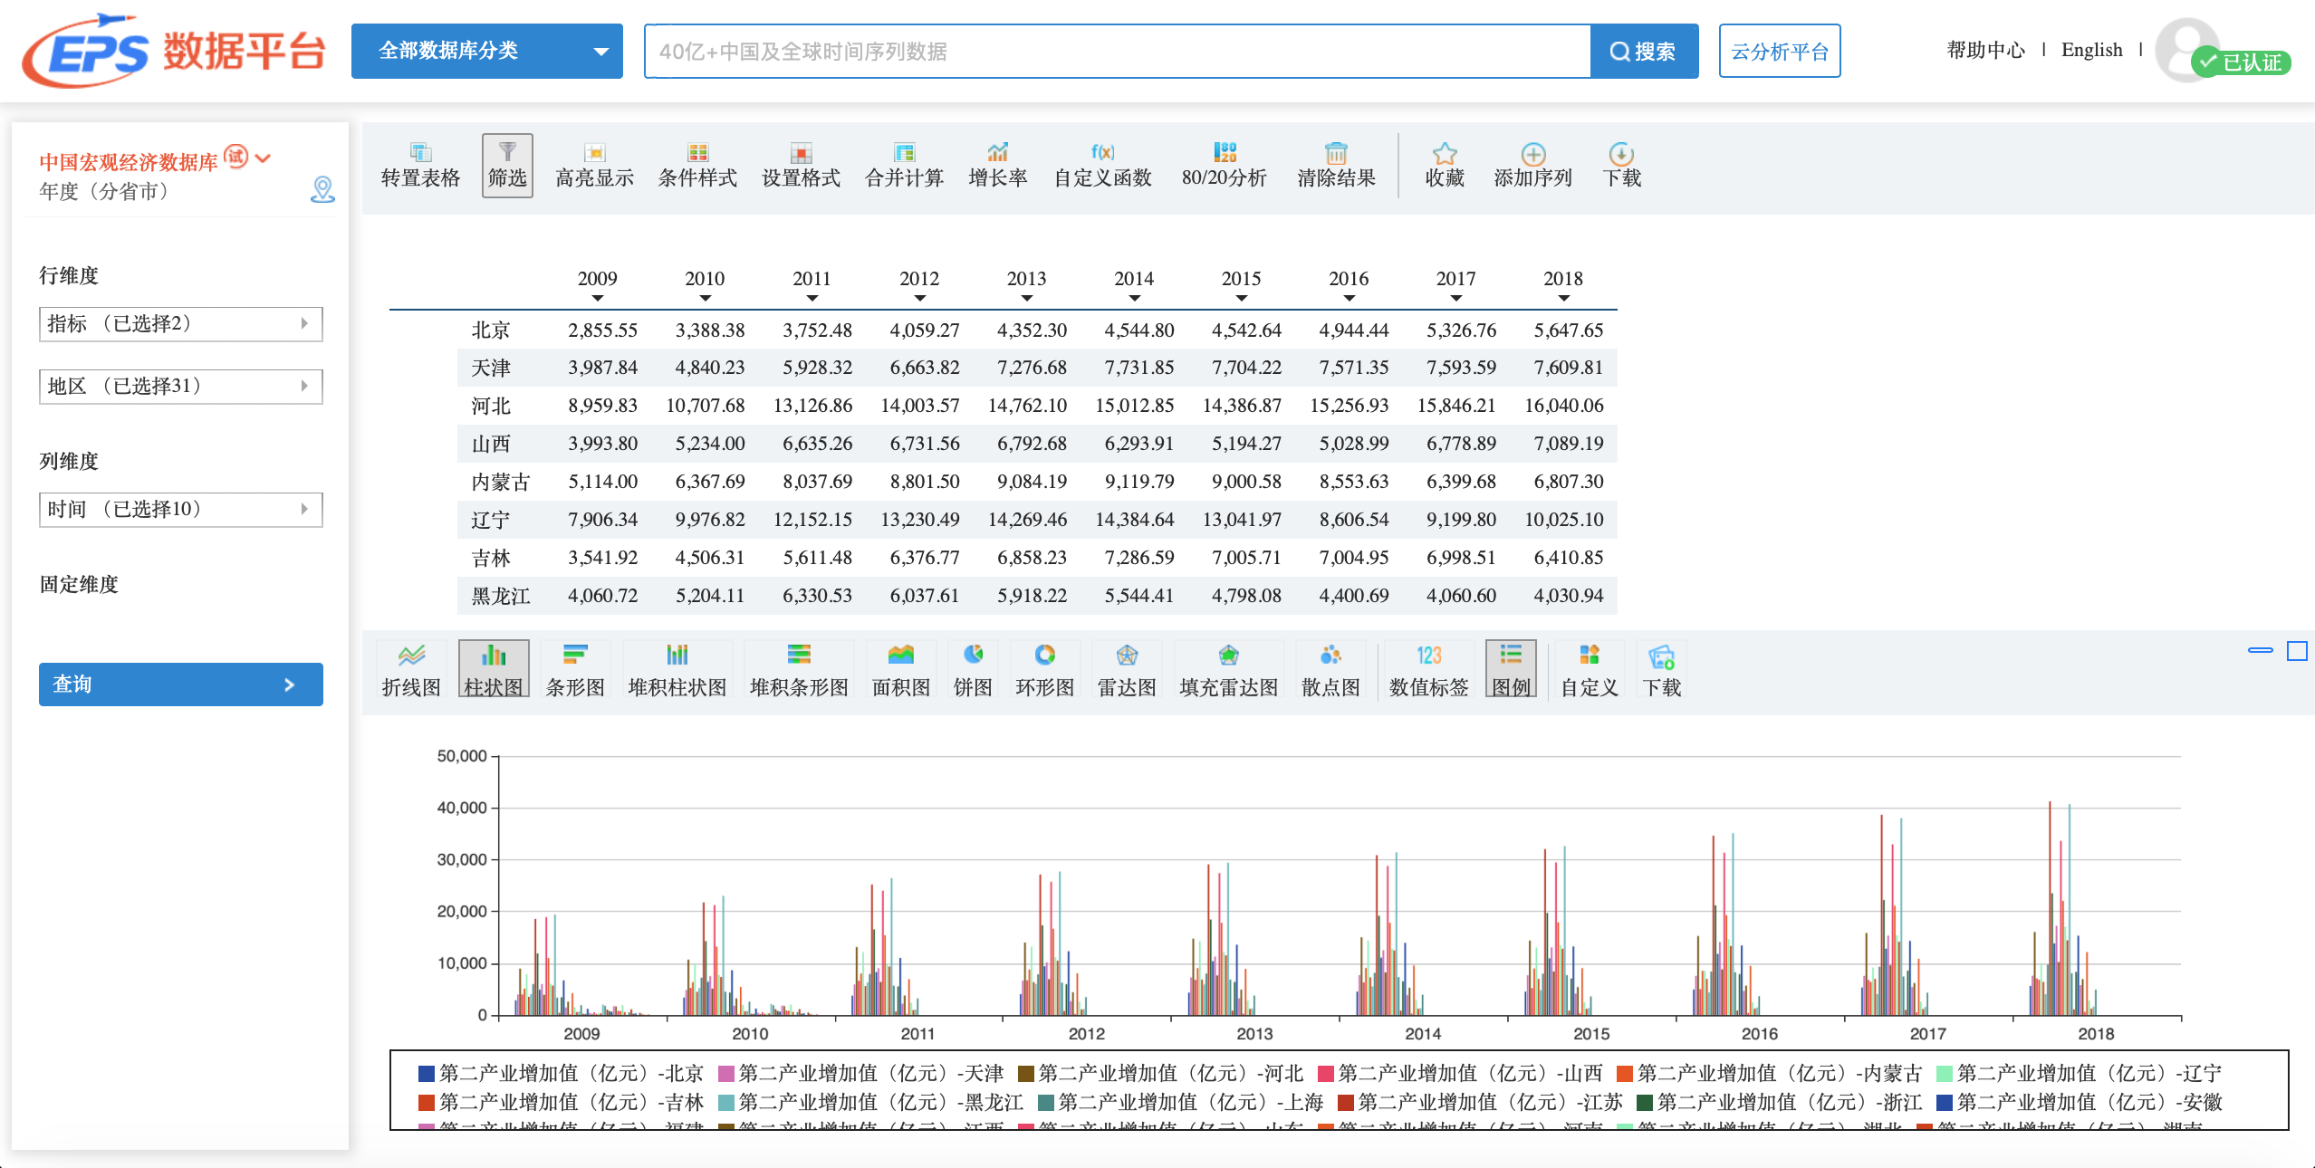
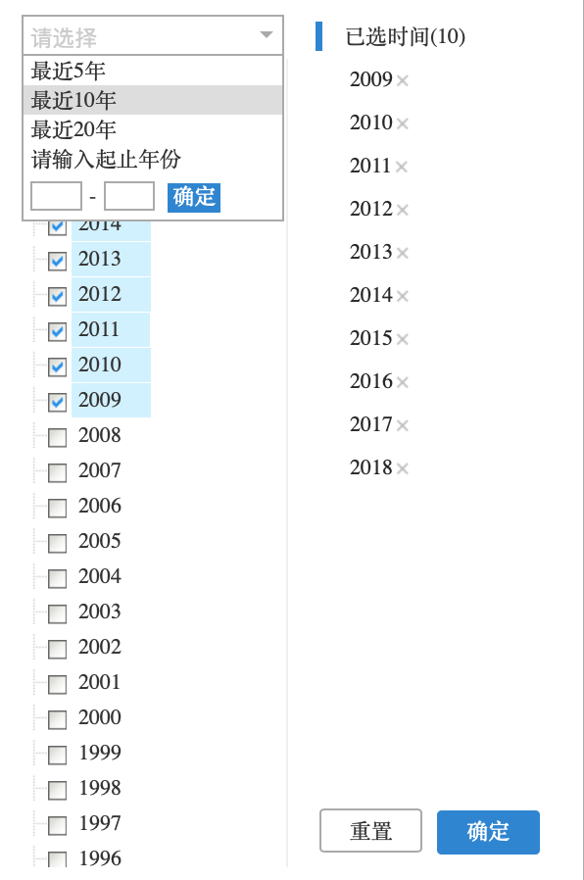
检索方式
库内检索，精准高效
多种时间选择模式

Slide 18
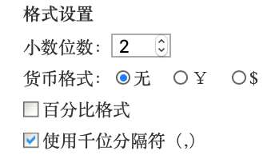
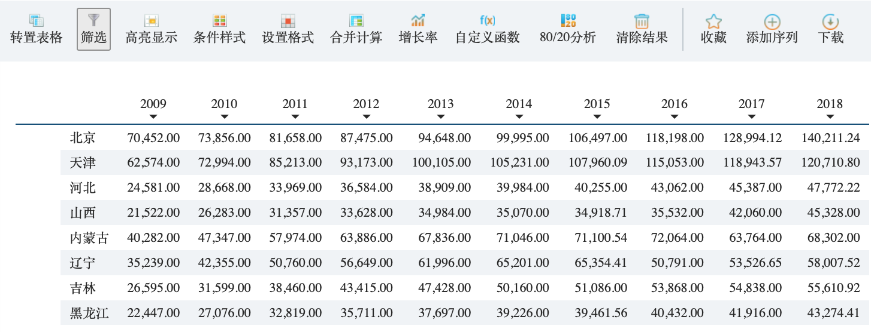
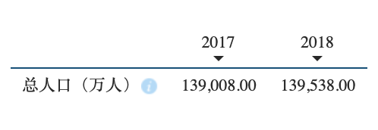
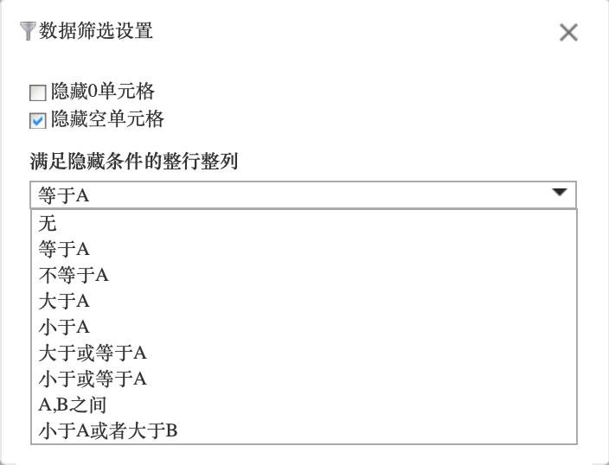
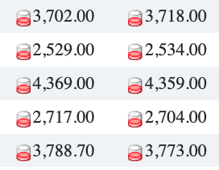
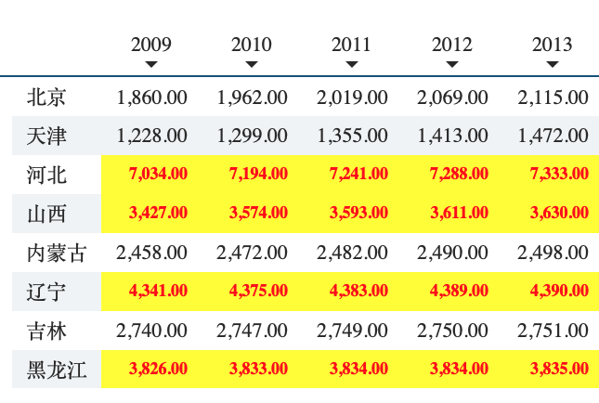
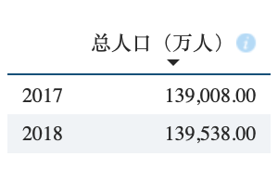
更多格式设置
表格处理
行列互换
隐藏指定数据
标注指定数据
区分数据大小

Slide 19
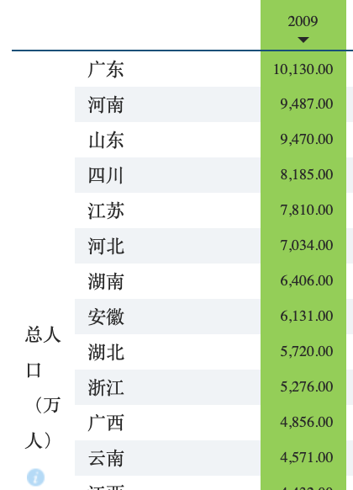
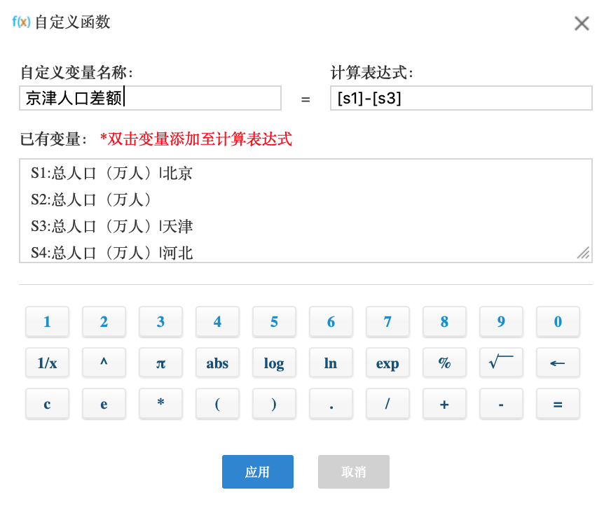
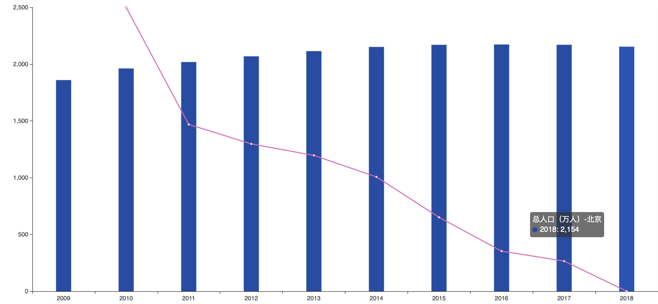
数据处理
对整行整列进行运算
一键计算同比、环比、年比增长率
更多函数计算
帕累托分析，找出较大数值

Slide 20
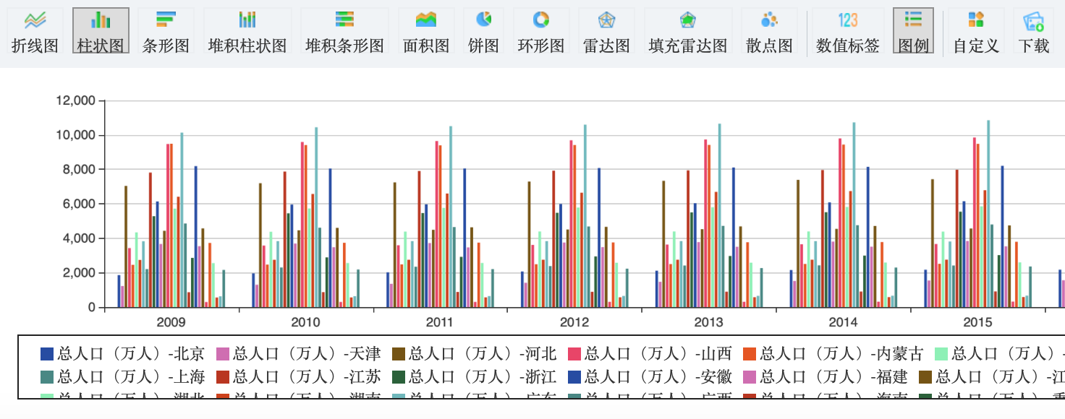
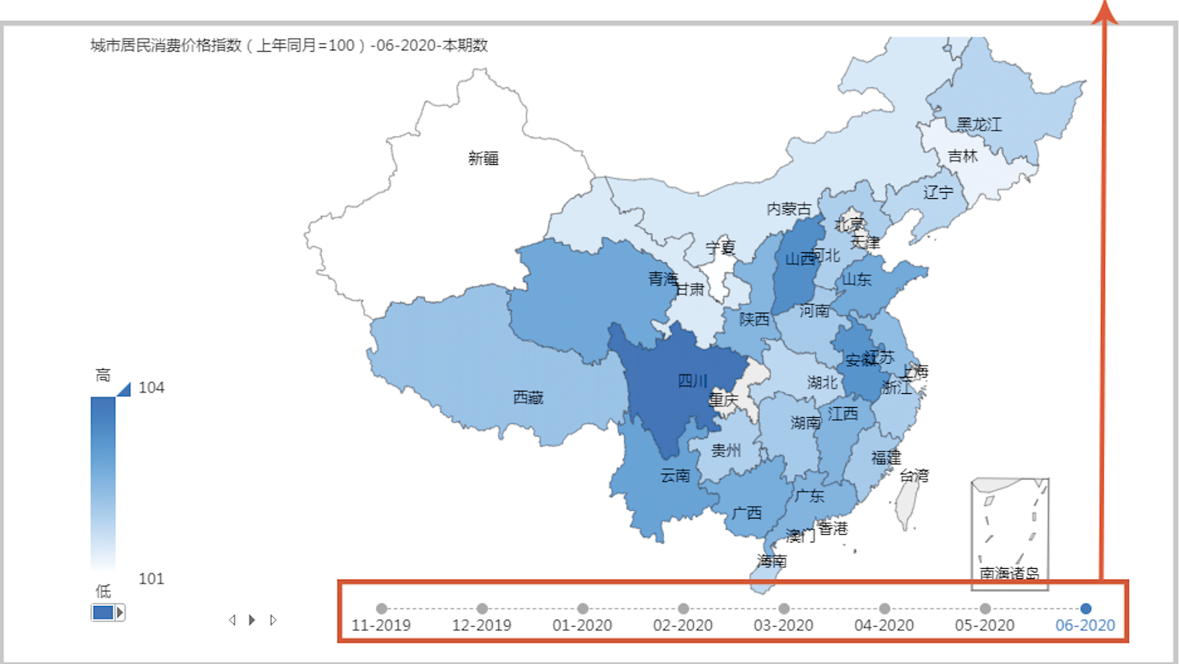
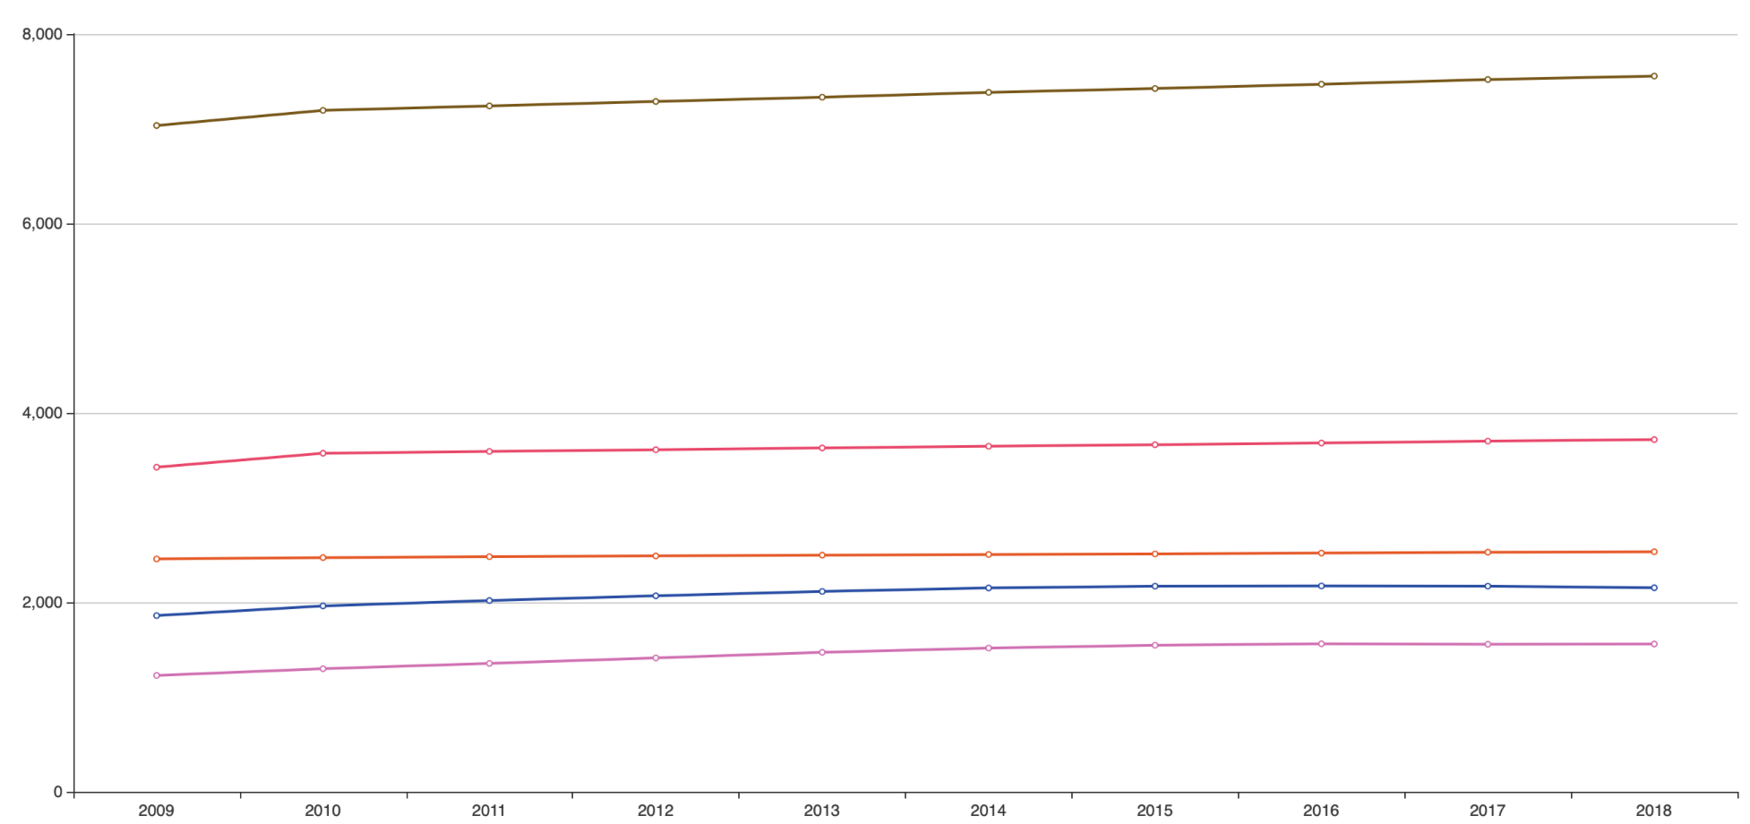
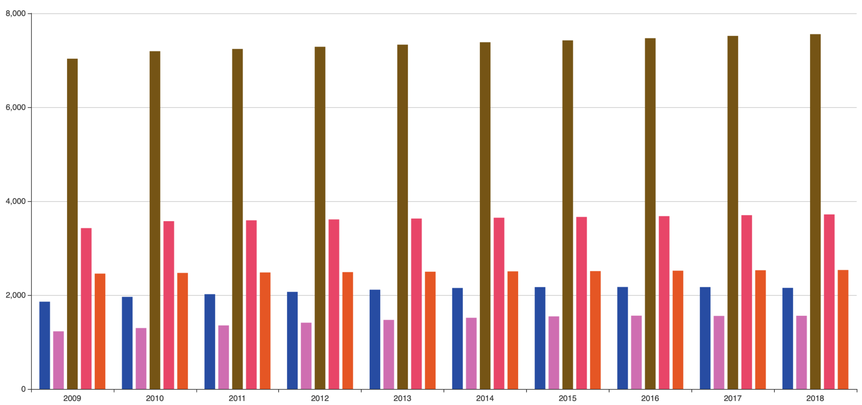
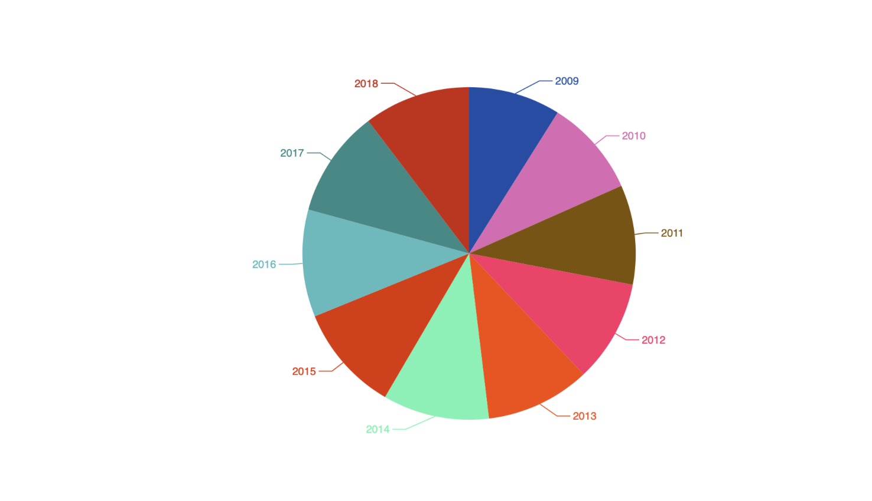
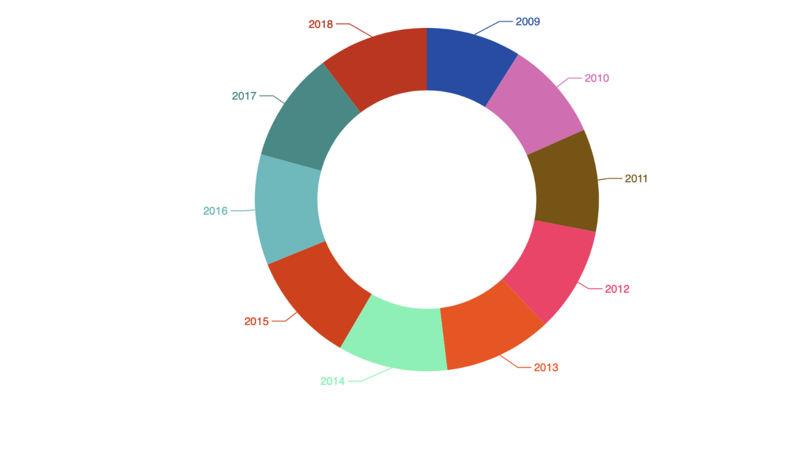
可视化图表
数字地图
实现时间序列自动播放
提供11种常用可视化图表

Slide 21
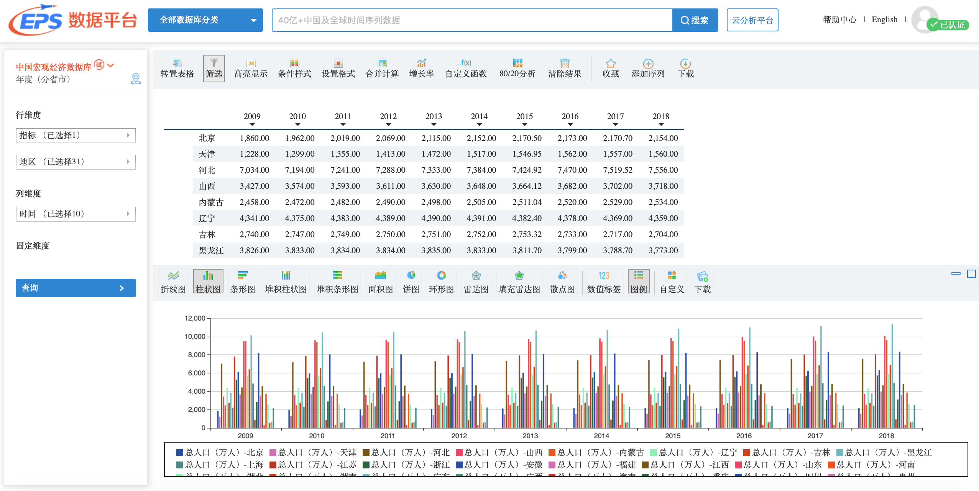
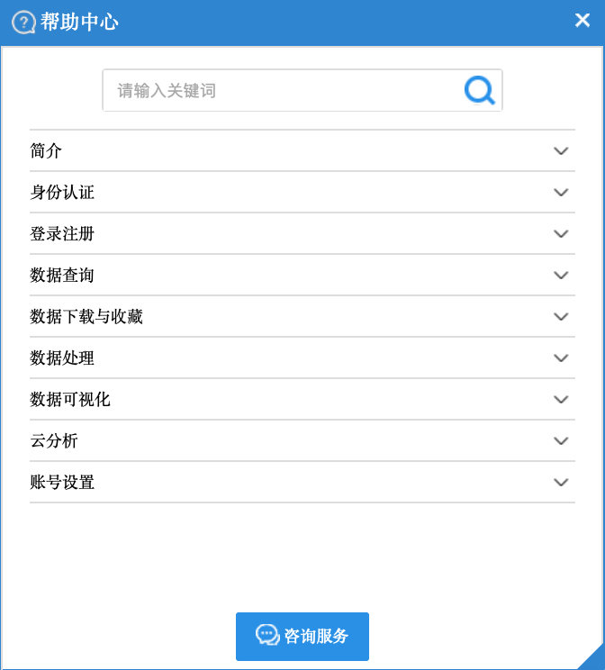
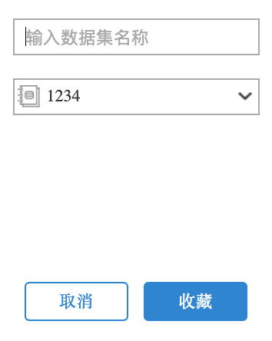
个人中心
数据收藏功能
帮助中心

Slide 22
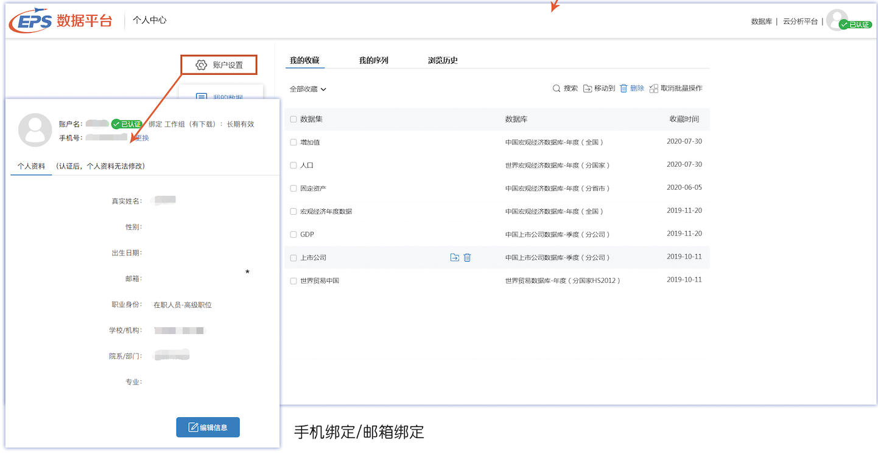
个人中心
可查看收藏数据
认证后可实现IP外登录

Slide 23
云分析
采用SaaS模式，通过云分析功能为用户提供高质量、高效率、低成本的数据处理、可视化展现、分析预测等软件服务。为相关教学与科研提供专业、强大的工具支持。
跨库收集
处理分析
建模预测
数据上传

Slide 24
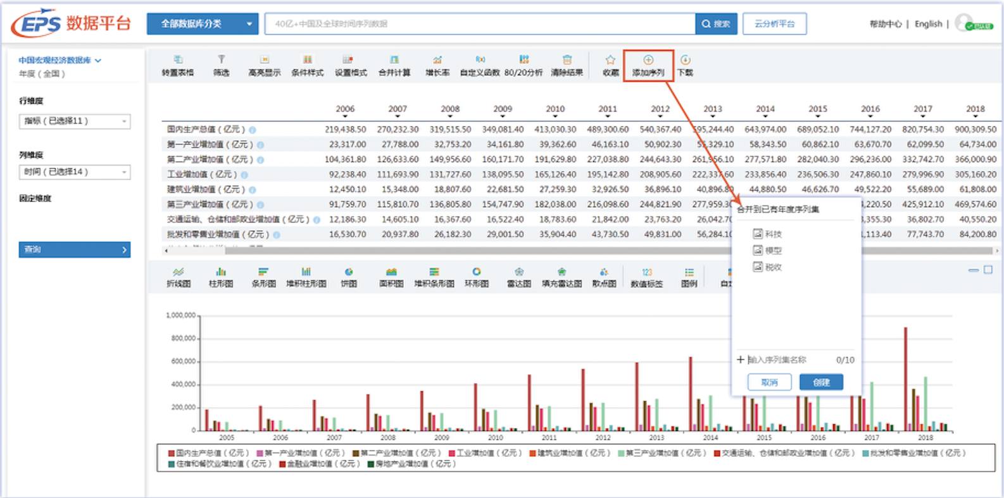
云分析-跨库收集
通过“添加序列”功能将来自不同数据库的时间序列指标添加到云分析

Slide 25
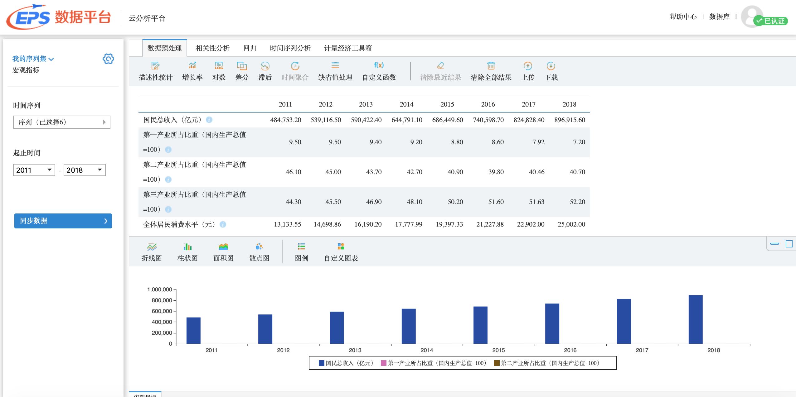
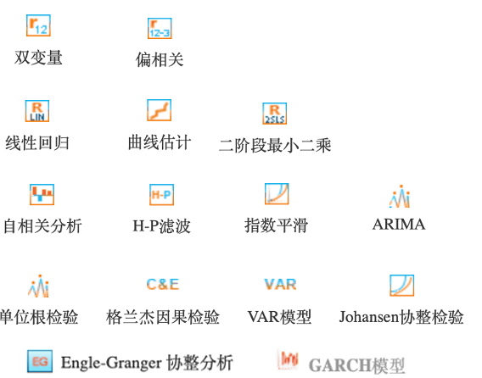
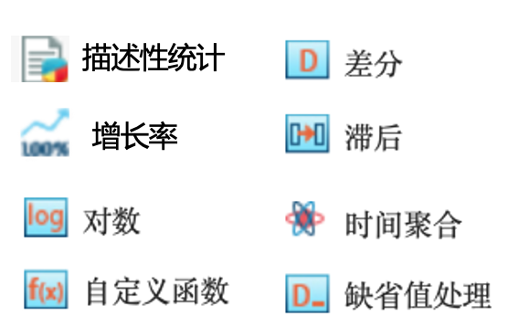
云分析-分析预测
提供丰富的数据预处理方式及专业经济计量模型
经济计量模型
数据预处理

Slide 26
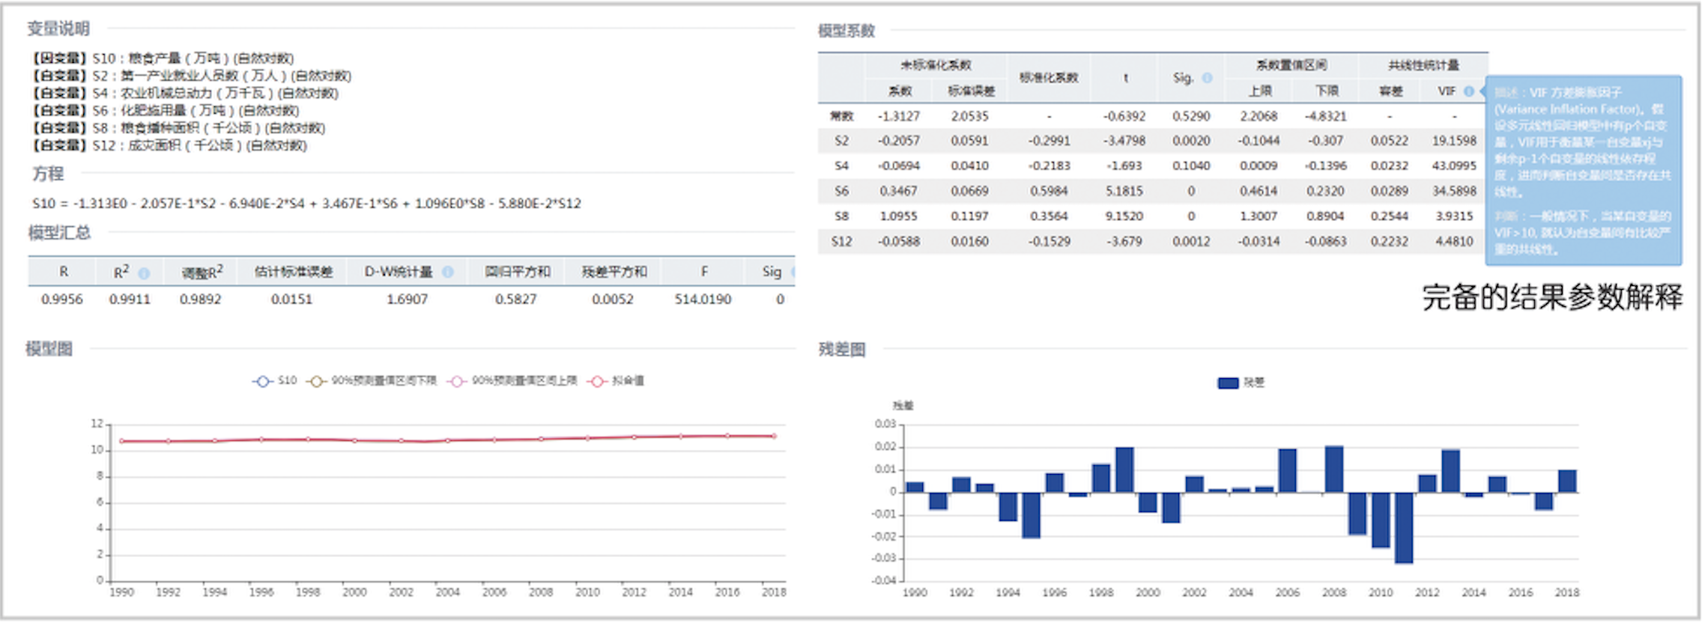
云分析-分析预测

Slide 27
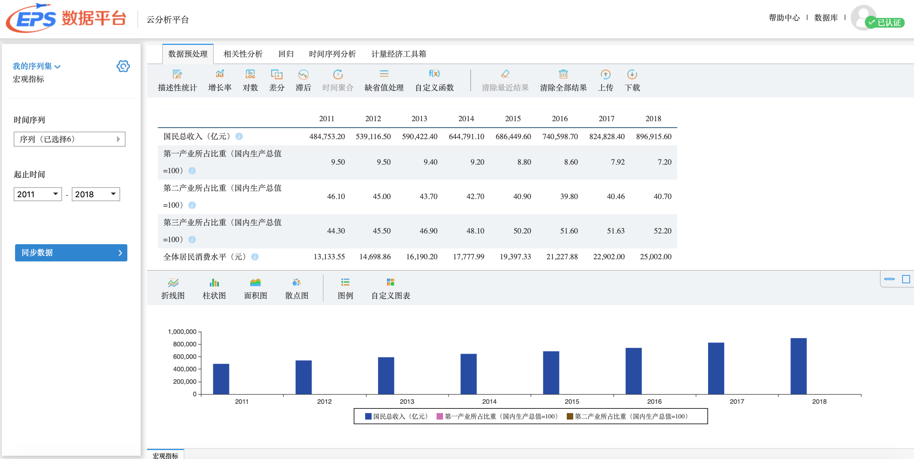
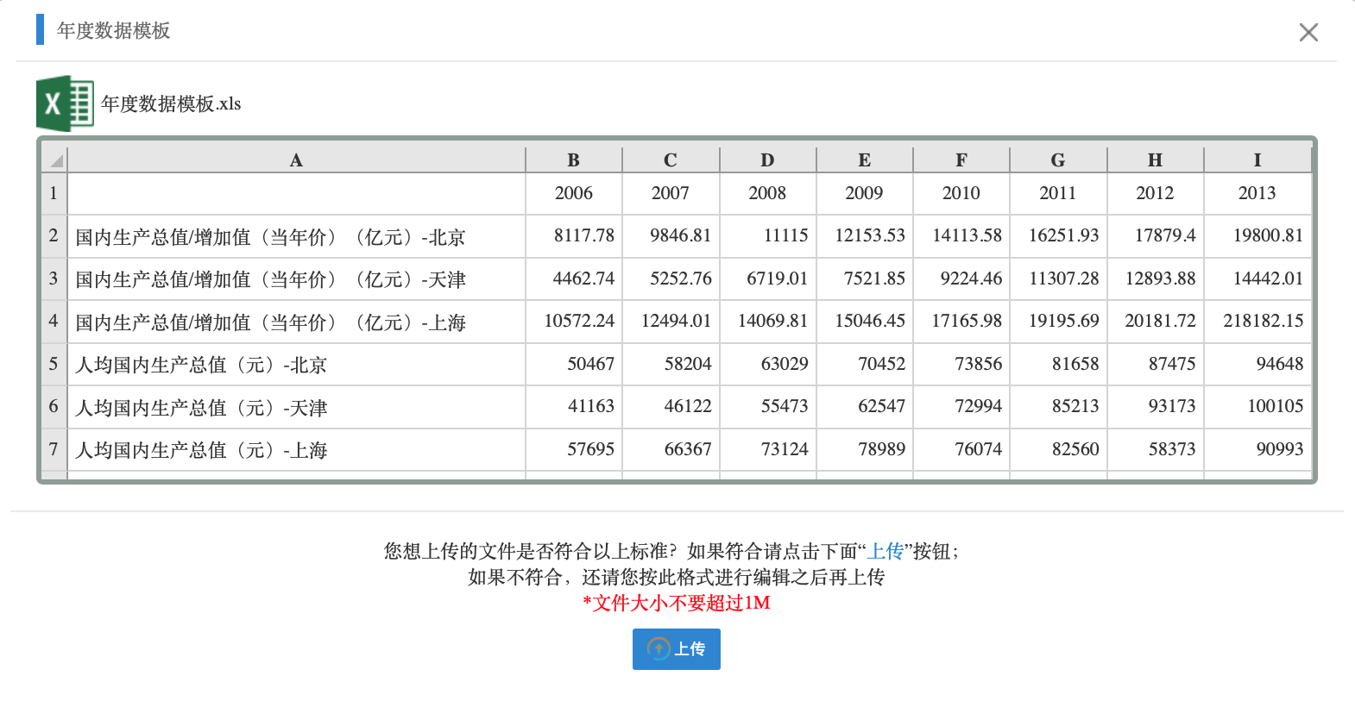
云分析-数据上传

Slide 28
3
帮助支持

Slide 29
售后服务
用户反馈
流量统计
培训服务
数据定制
技术服务
在线咨询
提供多样的反馈渠道，总部售后服务中心设立售后追踪、用户回访等服务，及时了解用户需求及使用情况。
为用户提供点击量、访问量、下载量等多种分析统计方法。
EPS培训中心将定期为用户进行免费培训课程，帮助用户了解、使用EPS数据产品。
根据用户对数据的不同需求，构建个性化数据系统，提供专业的数据定制服务。
接受用户关于数据库技术方面的相关资讯，并承诺在24小时之内给出技术解决方案。
设立网上客服，以最快的速度帮助用户解决使用过程中的相关问题。官网网址：www.epsnet.com.cn

Slide 30
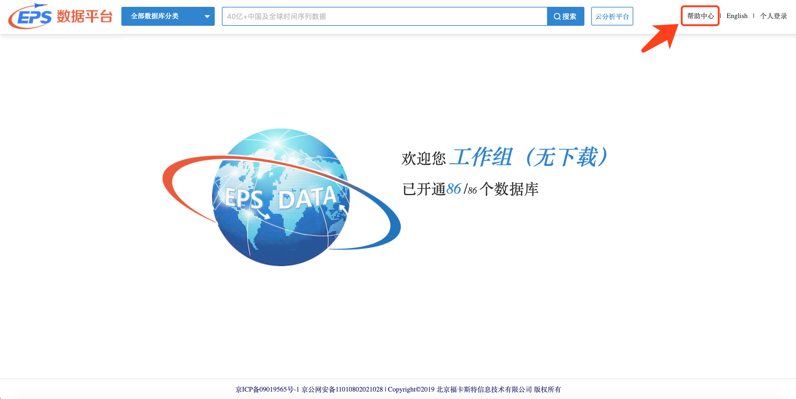
帮助中心
Help and support

Slide 31
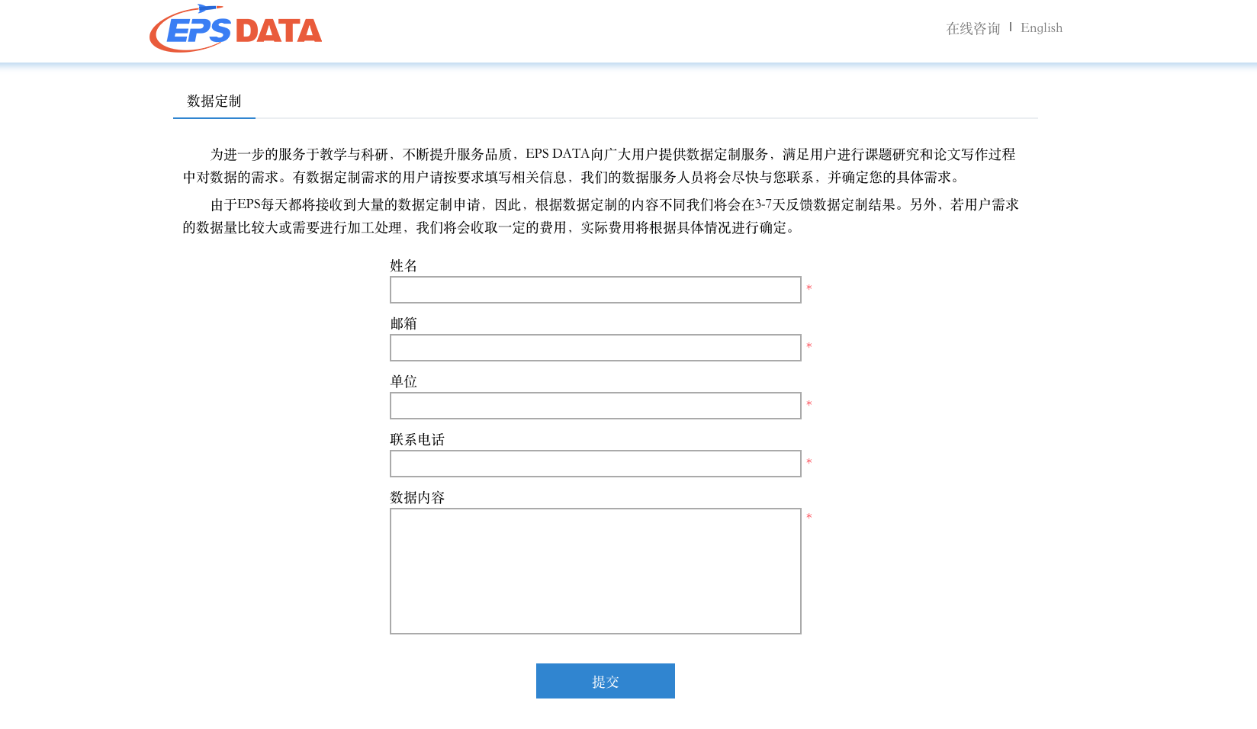
数据定制
Trial Application

Slide 32
联系我们

Slide 33
THANKS FOR LISTENING

